Slide 1
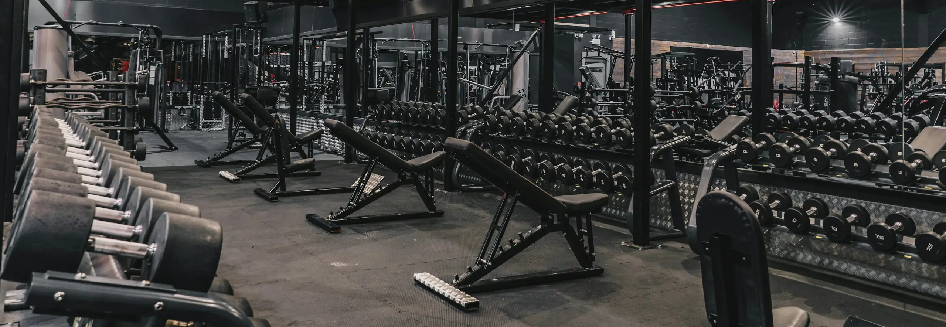
Salle de Sport Marc Colbert
Projet Intranet
Page : 01/25
Organisation
Matériel et logiciels p2
Répartition p3
􁒮 Présentation de Projet
Groupe William ; Evan ; Axel
Plan d’étude p4
Travaux
William p5-15
Evan p16-19
Axel p20-25

Slide 2






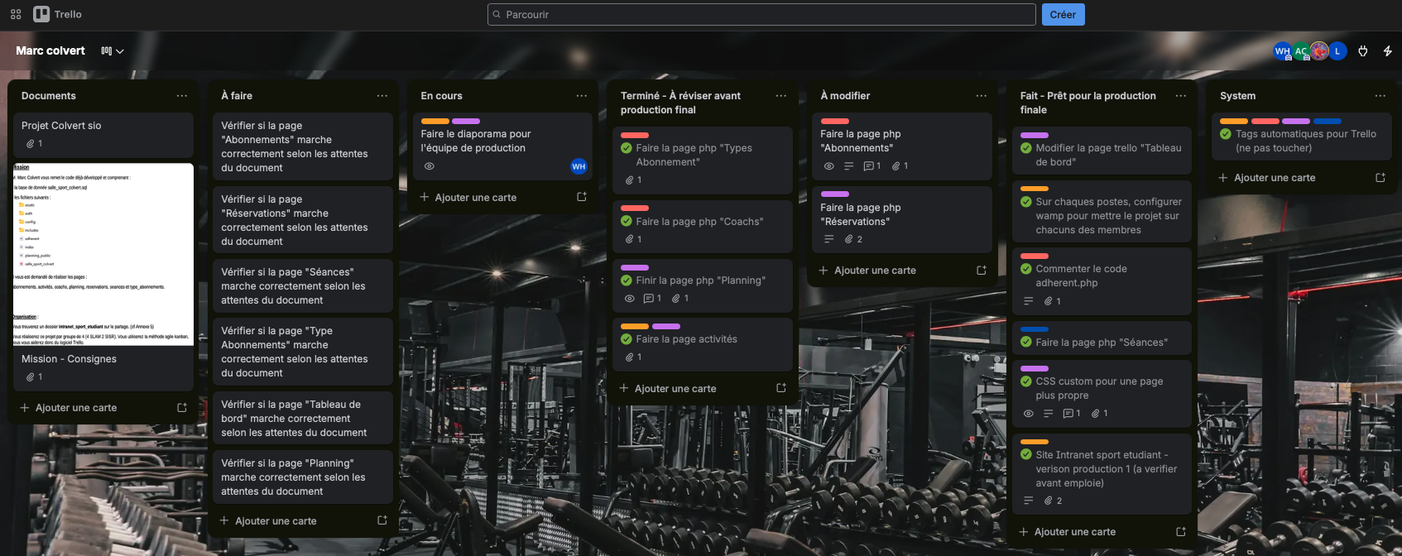

Salle de Sport Marc Colbert
Projet Intranet
Page : 02/25
􀈞 Organisation
Matériel et logiciels
Organisation
Matériel et logiciels p2
Répartition p3
Plan d’étude p4
Travaux
Trello
William p5-15
Evan p16-19
Axel p20-25
WampServer
(v3.3.7)
Xampp
Apach + Mariadb + PHP + Perl
Ou
phpMyAdmin
(v5.2.3)
phpMyAdmin
(v12.2.2)

Slide 3
Salle de Sport Marc Colbert
Projet Intranet
Page : 03/25
􀈞 Organisation
Répartition
Organisation
Matériel et logiciels p2
Répartition p3
Plan d’étude p4
Travaux
Trello
William p5-15
Evan p16-19
Axel p20-25
WampServer
(v3.3.7)
Xampp
Apach + Mariadb + PHP + Perl
Ou
phpMyAdmin
(v5.2.3)
phpMyAdmin
(v12.2.2)

Slide 4
Salle de Sport Marc Colbert
Projet Intranet
Page : 04/25
􀈞 Organisation
Plan d’étude
Organisation
Matériel et logiciels p2
Répartition p3
Plan d’étude p4
Travaux
Trello
William p5-15
Evan p16-19
Axel p20-25
WampServer
(v3.3.7)
Xampp
Apach + Mariadb + PHP + Perl
Compréhension du code d’origine
Création des nouvelles pages
Vérifications du bon fonctionnement et des règles RGPD
Passage en production pour envoie final
Ou
phpMyAdmin
(v5.2.3)
phpMyAdmin
(v12.2.2)

Slide 5
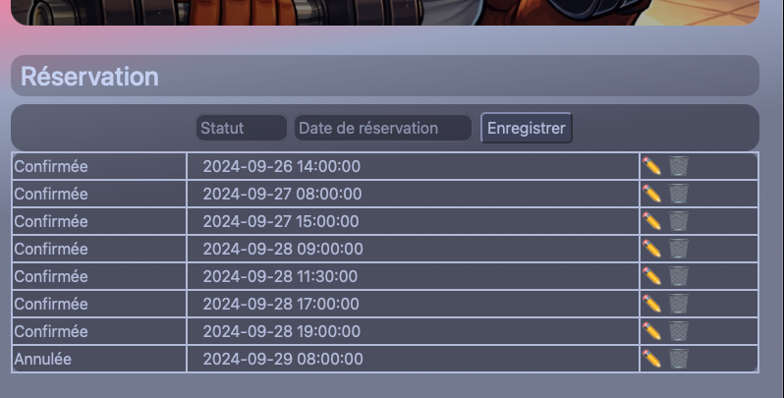
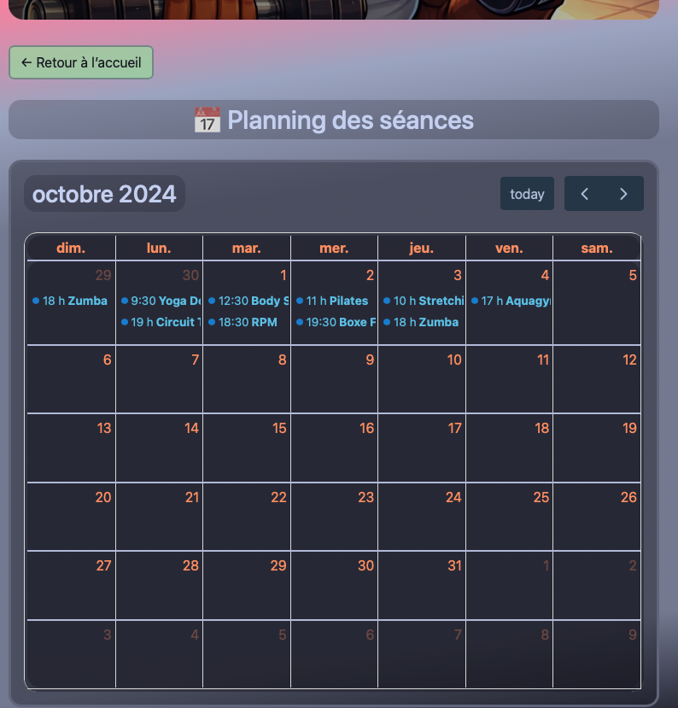


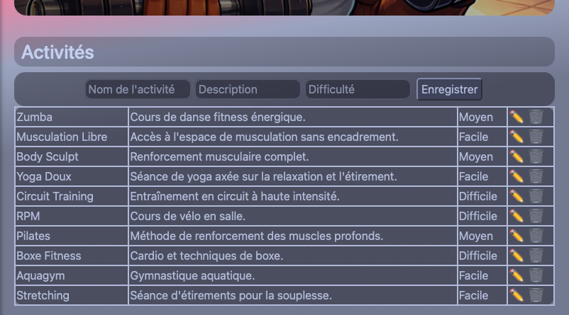


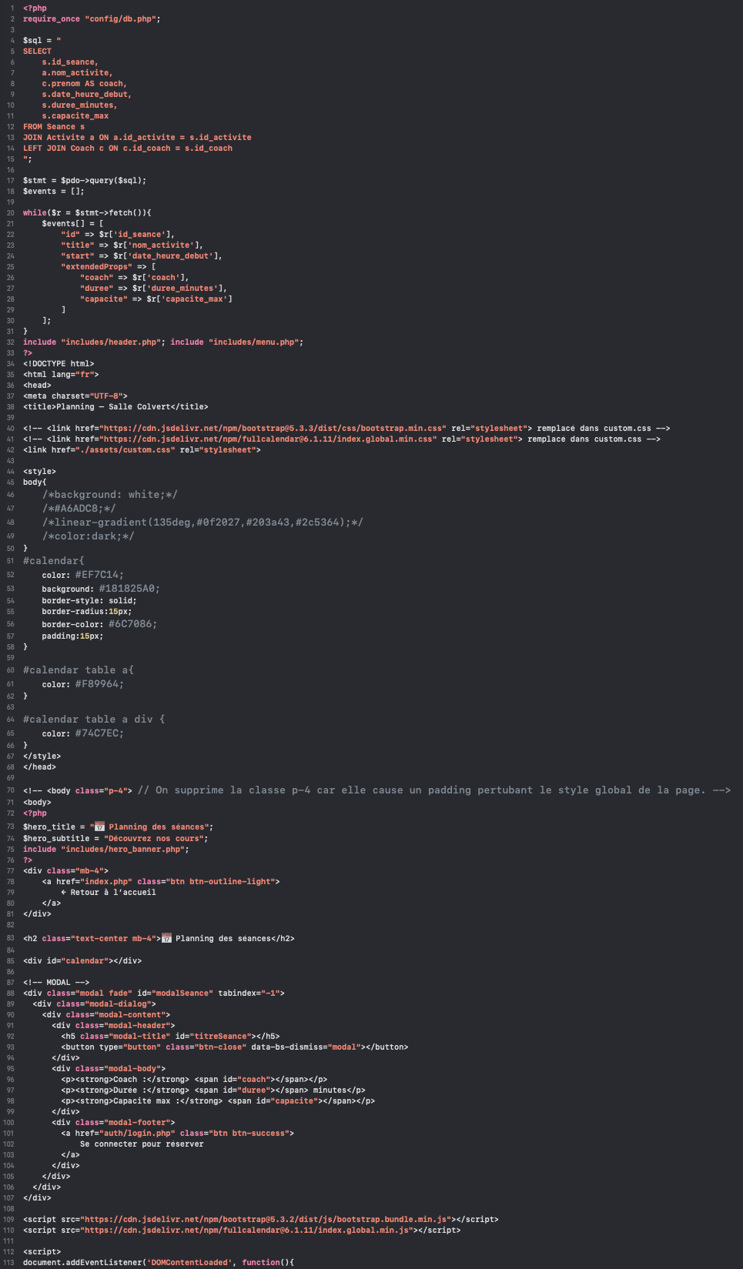
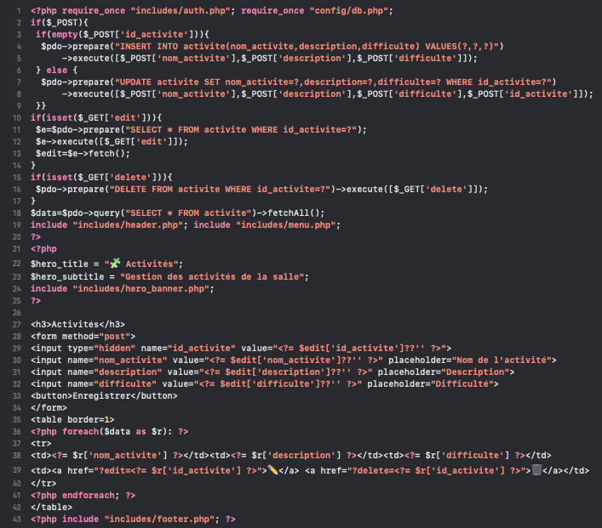
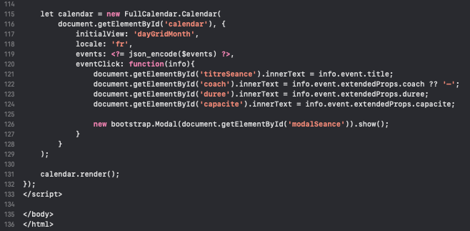
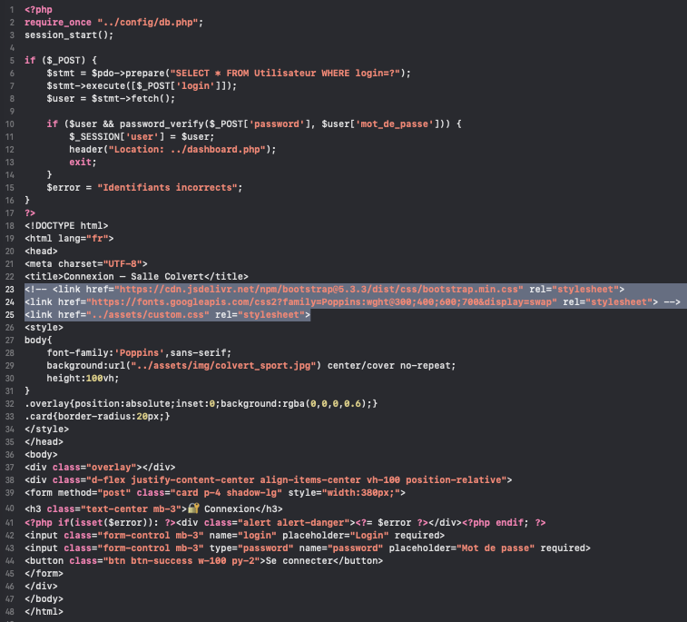
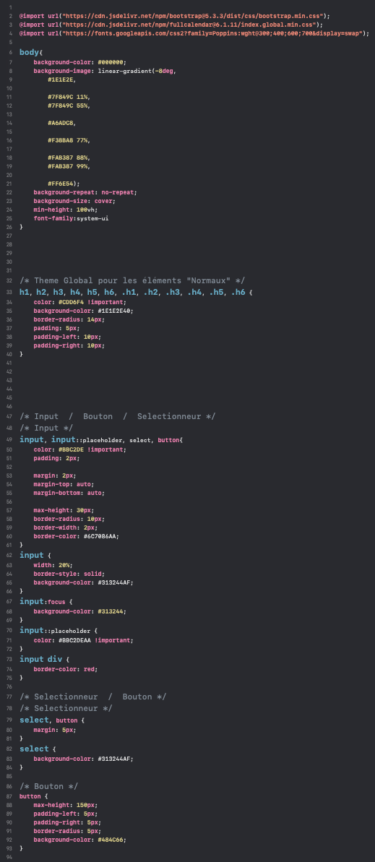
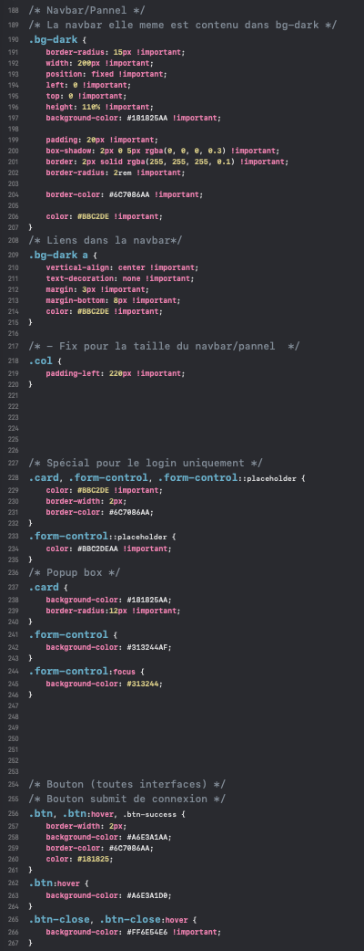
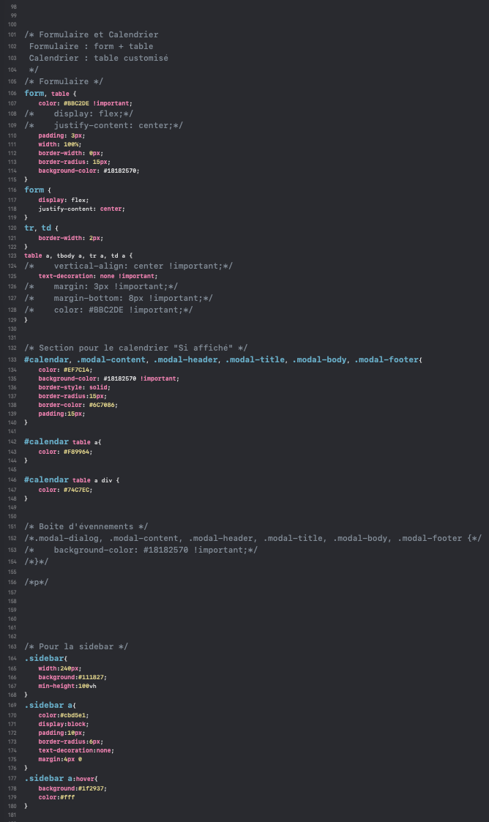
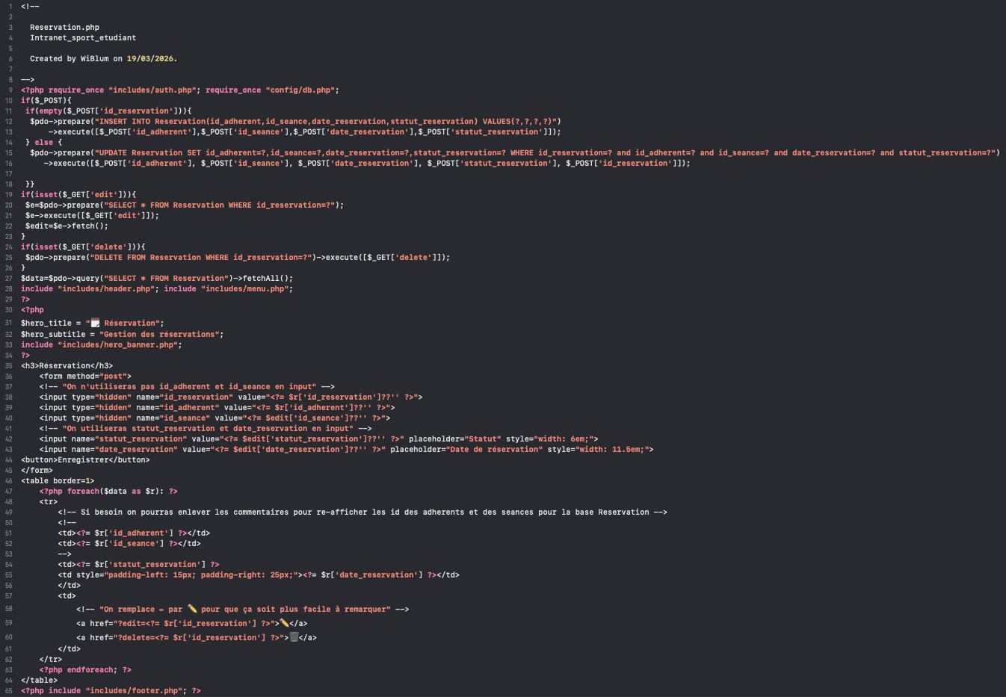
Salle de Sport Marc Colbert
Projet Intranet
Page : 05/25
􀓣 Travaux
William
Organisation
Matériel et logiciels p2
Répartition p3
Plan d’étude p4
Travaux
Rôle(s)
Chef de remplacement; DA (Direction Artistique) ; Code
William p5-15
Evan p16-19
Axel p20-25
Compréhension du code d’origine
Création des nouvelles pages
Vérifications du bon fonctionnement et des règles RGPD
Passage en production pour envoie final

Slide 6
􀓣 Travaux
William
Salle de Sport Marc Colbert
Réservation
Reservation.php
Projet Intranet
Page : 06/25
Organisation
Matériel et logiciels p2
Répartition p3
Plan d’étude p4
Travaux
William p5-15
Evan p16-19
Axel p20-25
Rôle(s)
Chef de remplacement; DA (Direction Artistique) ; Code

Slide 7
􀓣 Travaux
William
Salle de Sport Marc Colbert
Projet Intranet
Page : 07/25
Organisation
Planning
Planning.php
Matériel et logiciels p2
Répartition p3
Plan d’étude p4
Travaux
William p5-15
Evan p16-19
Axel p20-25
d

Slide 8
􀓣 Travaux
William
Salle de Sport Marc Colbert
Projet Intranet
Page : 08/25
Organisation
Planning
Planning.php
Matériel et logiciels p2
Répartition p3
Plan d’étude p4
Travaux
William p5-15
Evan p16-19
Axel p20-25
d

Slide 9
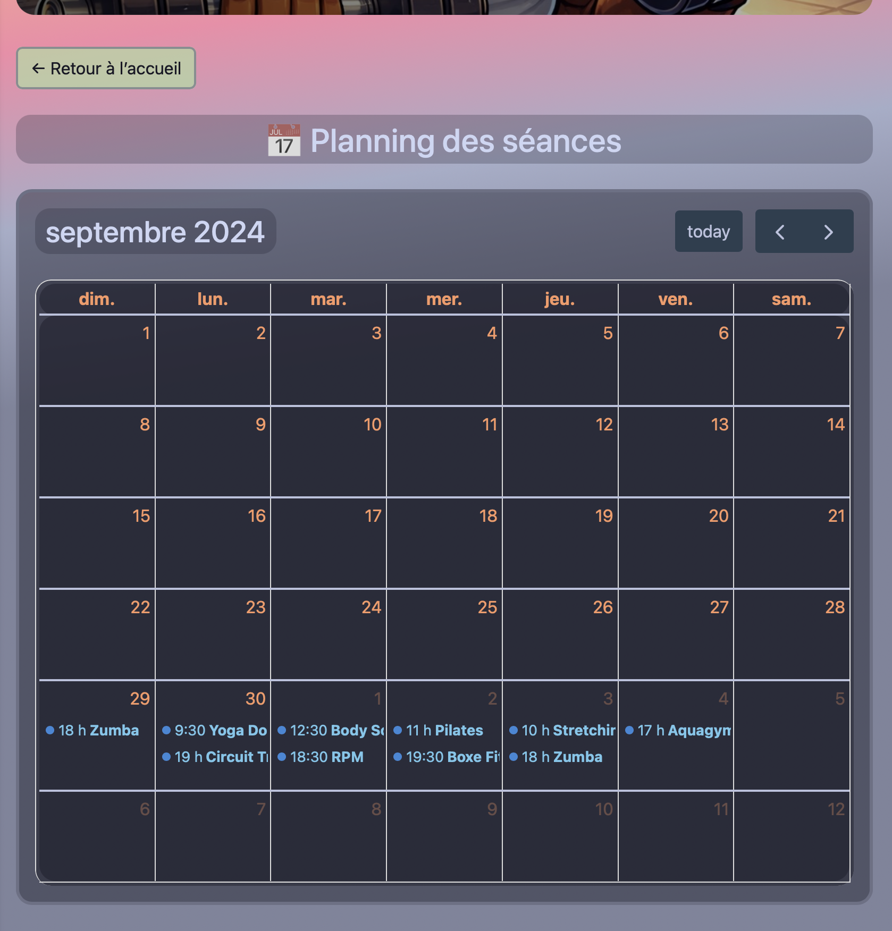
􀓣 Travaux
William
Salle de Sport Marc Colbert
Projet Intranet
Page : 09/25
Organisation
Planning
Planning.php
Matériel et logiciels p2
Répartition p3
Plan d’étude p4
Travaux
William p5-15
Evan p16-19
Axel p20-25
d

Slide 10
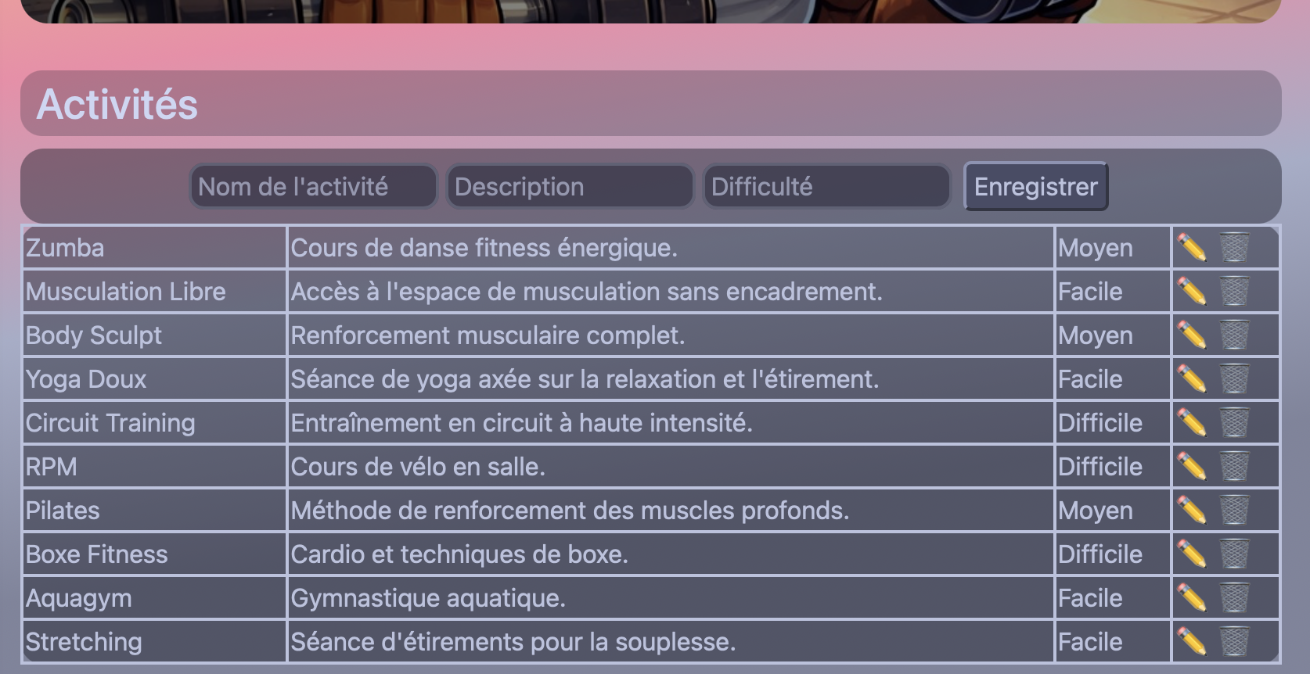
􀓣 Travaux
William
Salle de Sport Marc Colbert
Projet Intranet
Page : 10/25
Organisation
Activités
activite.php
Matériel et logiciels p2
Répartition p3
Plan d’étude p4
Travaux
William p5-15
Evan p16-19
Axel p20-25
d

Slide 11
􀓣 Travaux
William
Salle de Sport Marc Colbert
Projet Intranet
Page : 11/25
Organisation
Theming avec
custom.css
Matériel et logiciels p2
Répartition p3
Plan d’étude p4
Travaux
William p5-15
Evan p16-19
Axel p20-25
d

Slide 12
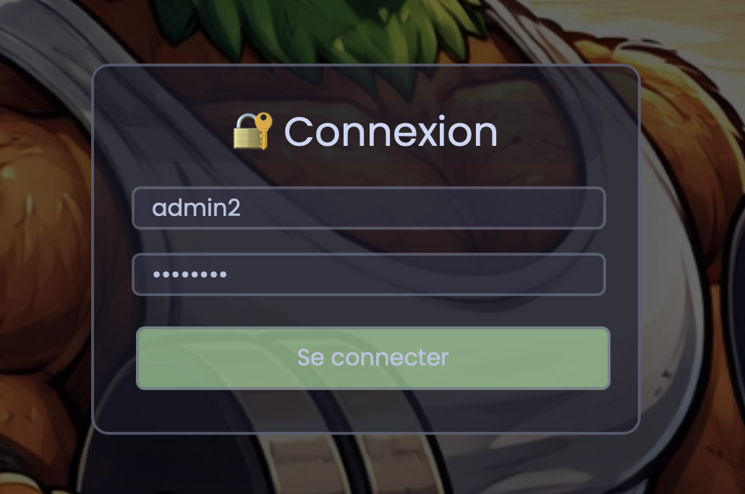
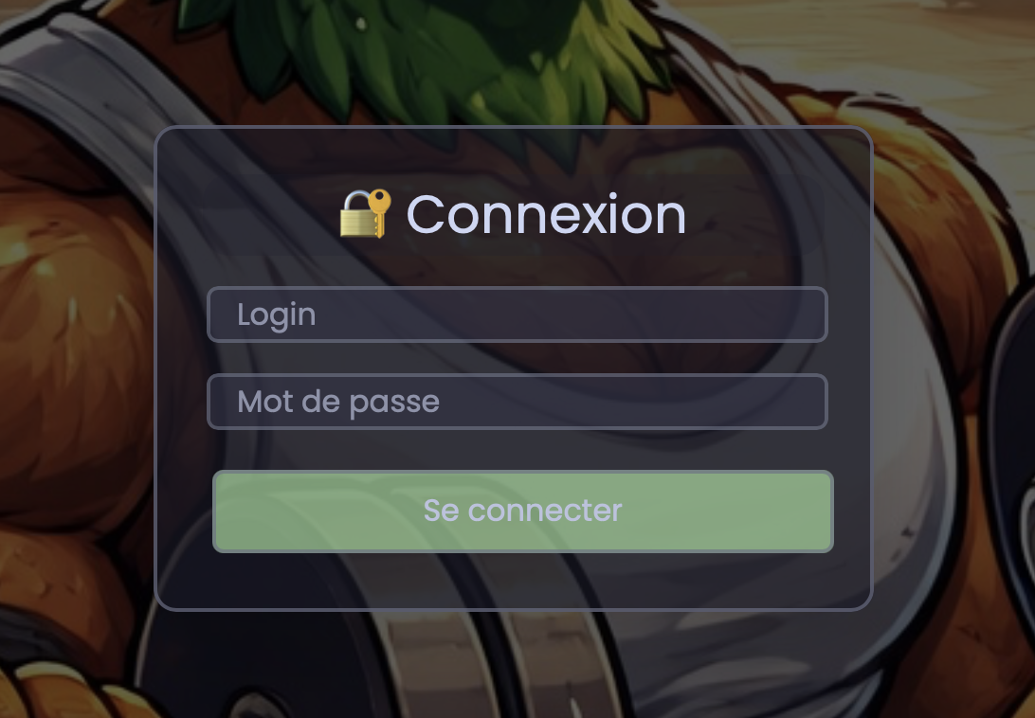
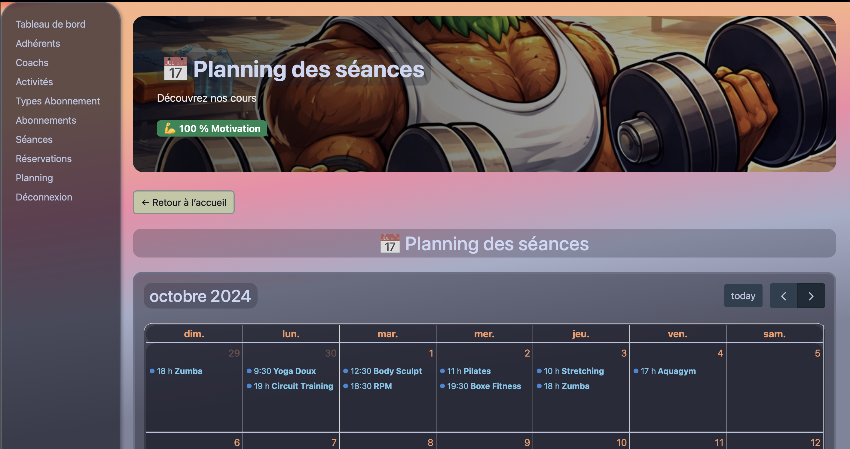
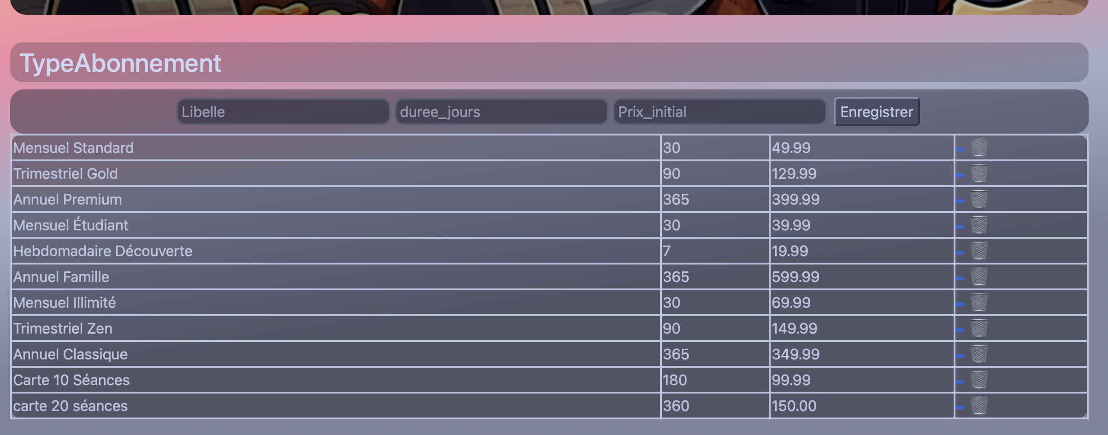
􀓣 Travaux
William
Salle de Sport Marc Colbert
Projet Intranet
Page : 12/25
Organisation
Theming avec
custom.css
Matériel et logiciels p2
Répartition p3
Plan d’étude p4
Travaux
William p5-15
Evan p16-19
Axel p20-25
d

Slide 13
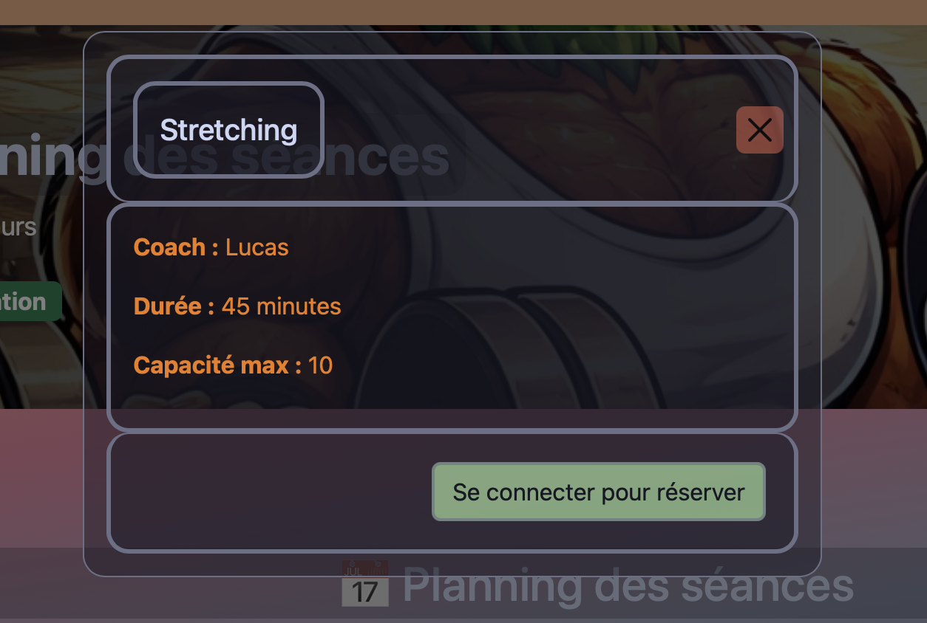
􀓣 Travaux
William
Salle de Sport Marc Colbert
Projet Intranet
Page : 13/25
Organisation
Theming avec
custom.css
Matériel et logiciels p2
Répartition p3
Plan d’étude p4
Travaux
William p5-15
Evan p16-19
Axel p20-25
d

Slide 14
􀓣 Travaux
William
Salle de Sport Marc Colbert
Projet Intranet
Page : 14/25
Organisation
Theming avec
custom.css
Matériel et logiciels p2
Répartition p3
Plan d’étude p4
Travaux
William p5-15
Evan p16-19
Axel p20-25
d

Slide 15
􀓣 Travaux
William
Salle de Sport Marc Colbert
Projet Intranet
Page : 15/25
Organisation
Theming avec
custom.css
Matériel et logiciels p2
Répartition p3
Plan d’étude p4
Travaux
William p5-15
Evan p16-19
Axel p20-25
d

Slide 16
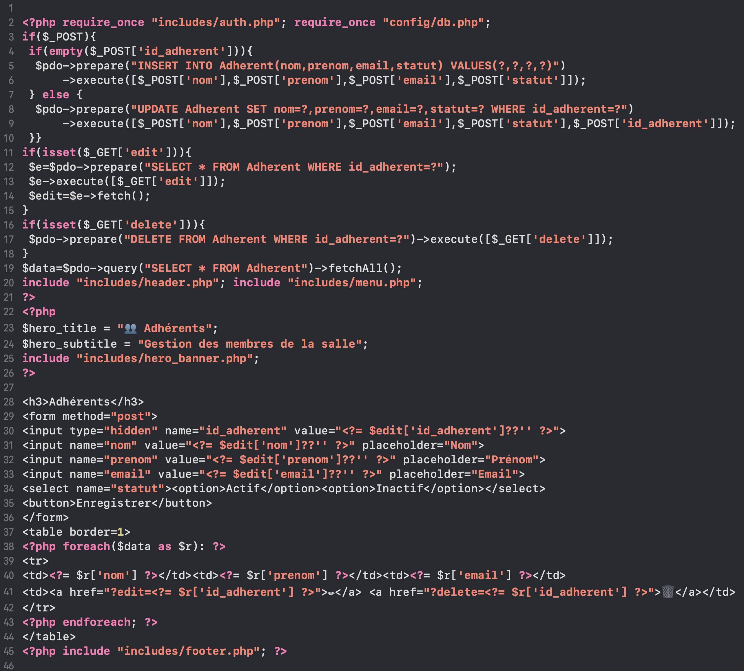

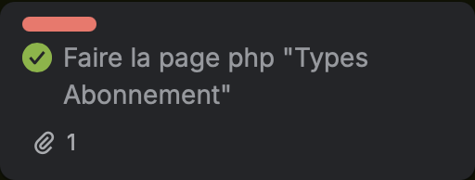
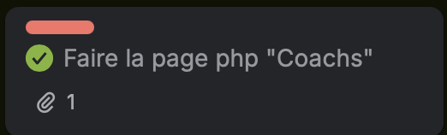
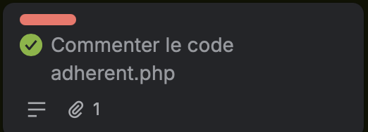
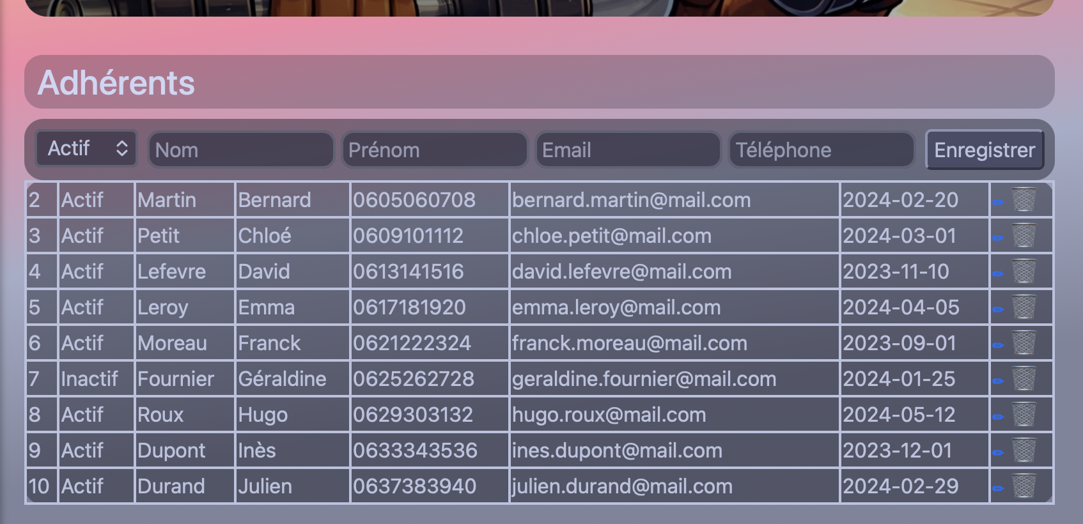
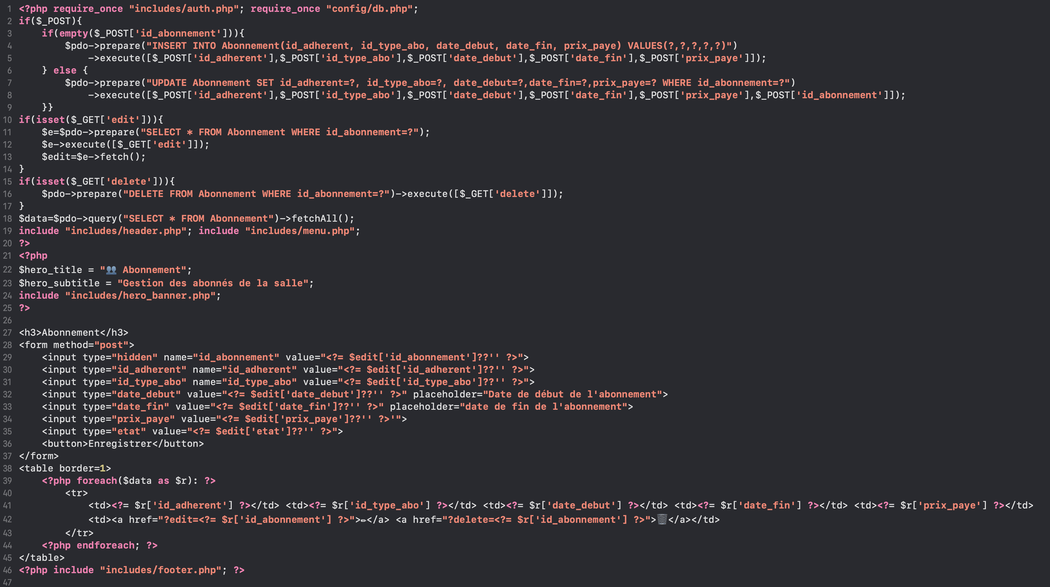
Salle de Sport Marc Colbert
Adhérents
adherent.php
Projet Intranet
Page : 16/25
􀓣 Travaux
Evan
Organisation
Matériel et logiciels p2
Répartition p3
Plan d’étude p4
Travaux
Rôle(s)
Codeur ; Analyseur
William p5-15
Evan p16-19
Axel p20-25
d

Slide 17
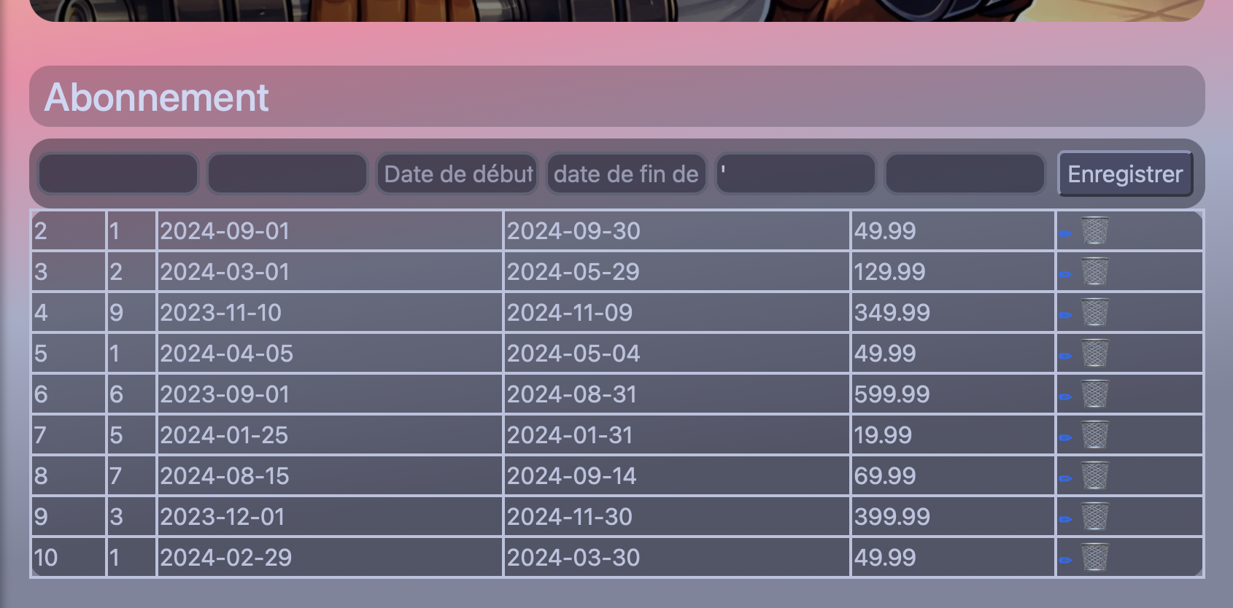
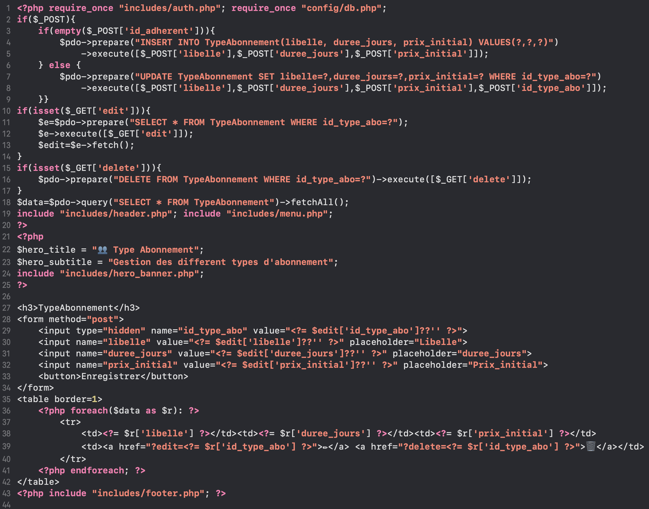
􀓣 Travaux
Evan
Salle de Sport Marc Colbert
Abonnement
Abonnement.php
Projet Intranet
Page : 17/25
Organisation
Matériel et logiciels p2
Répartition p3
Rôle(s)
Codeur ; Analyseur
Plan d’étude p4
Travaux
William p5-15
Evan p16-19
Axel p20-25
d

Slide 18
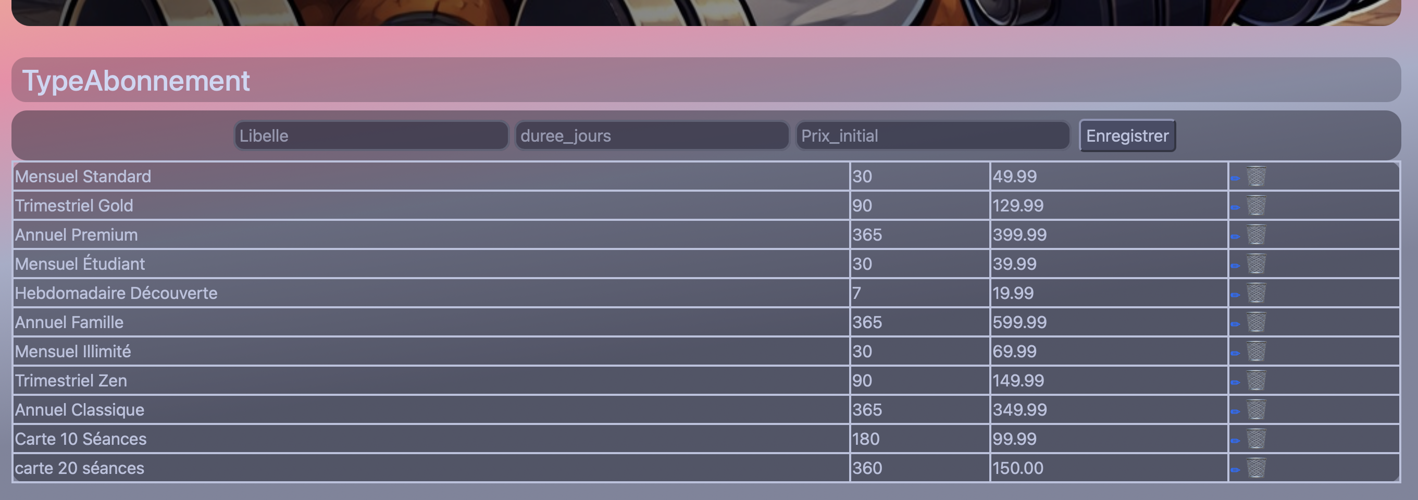
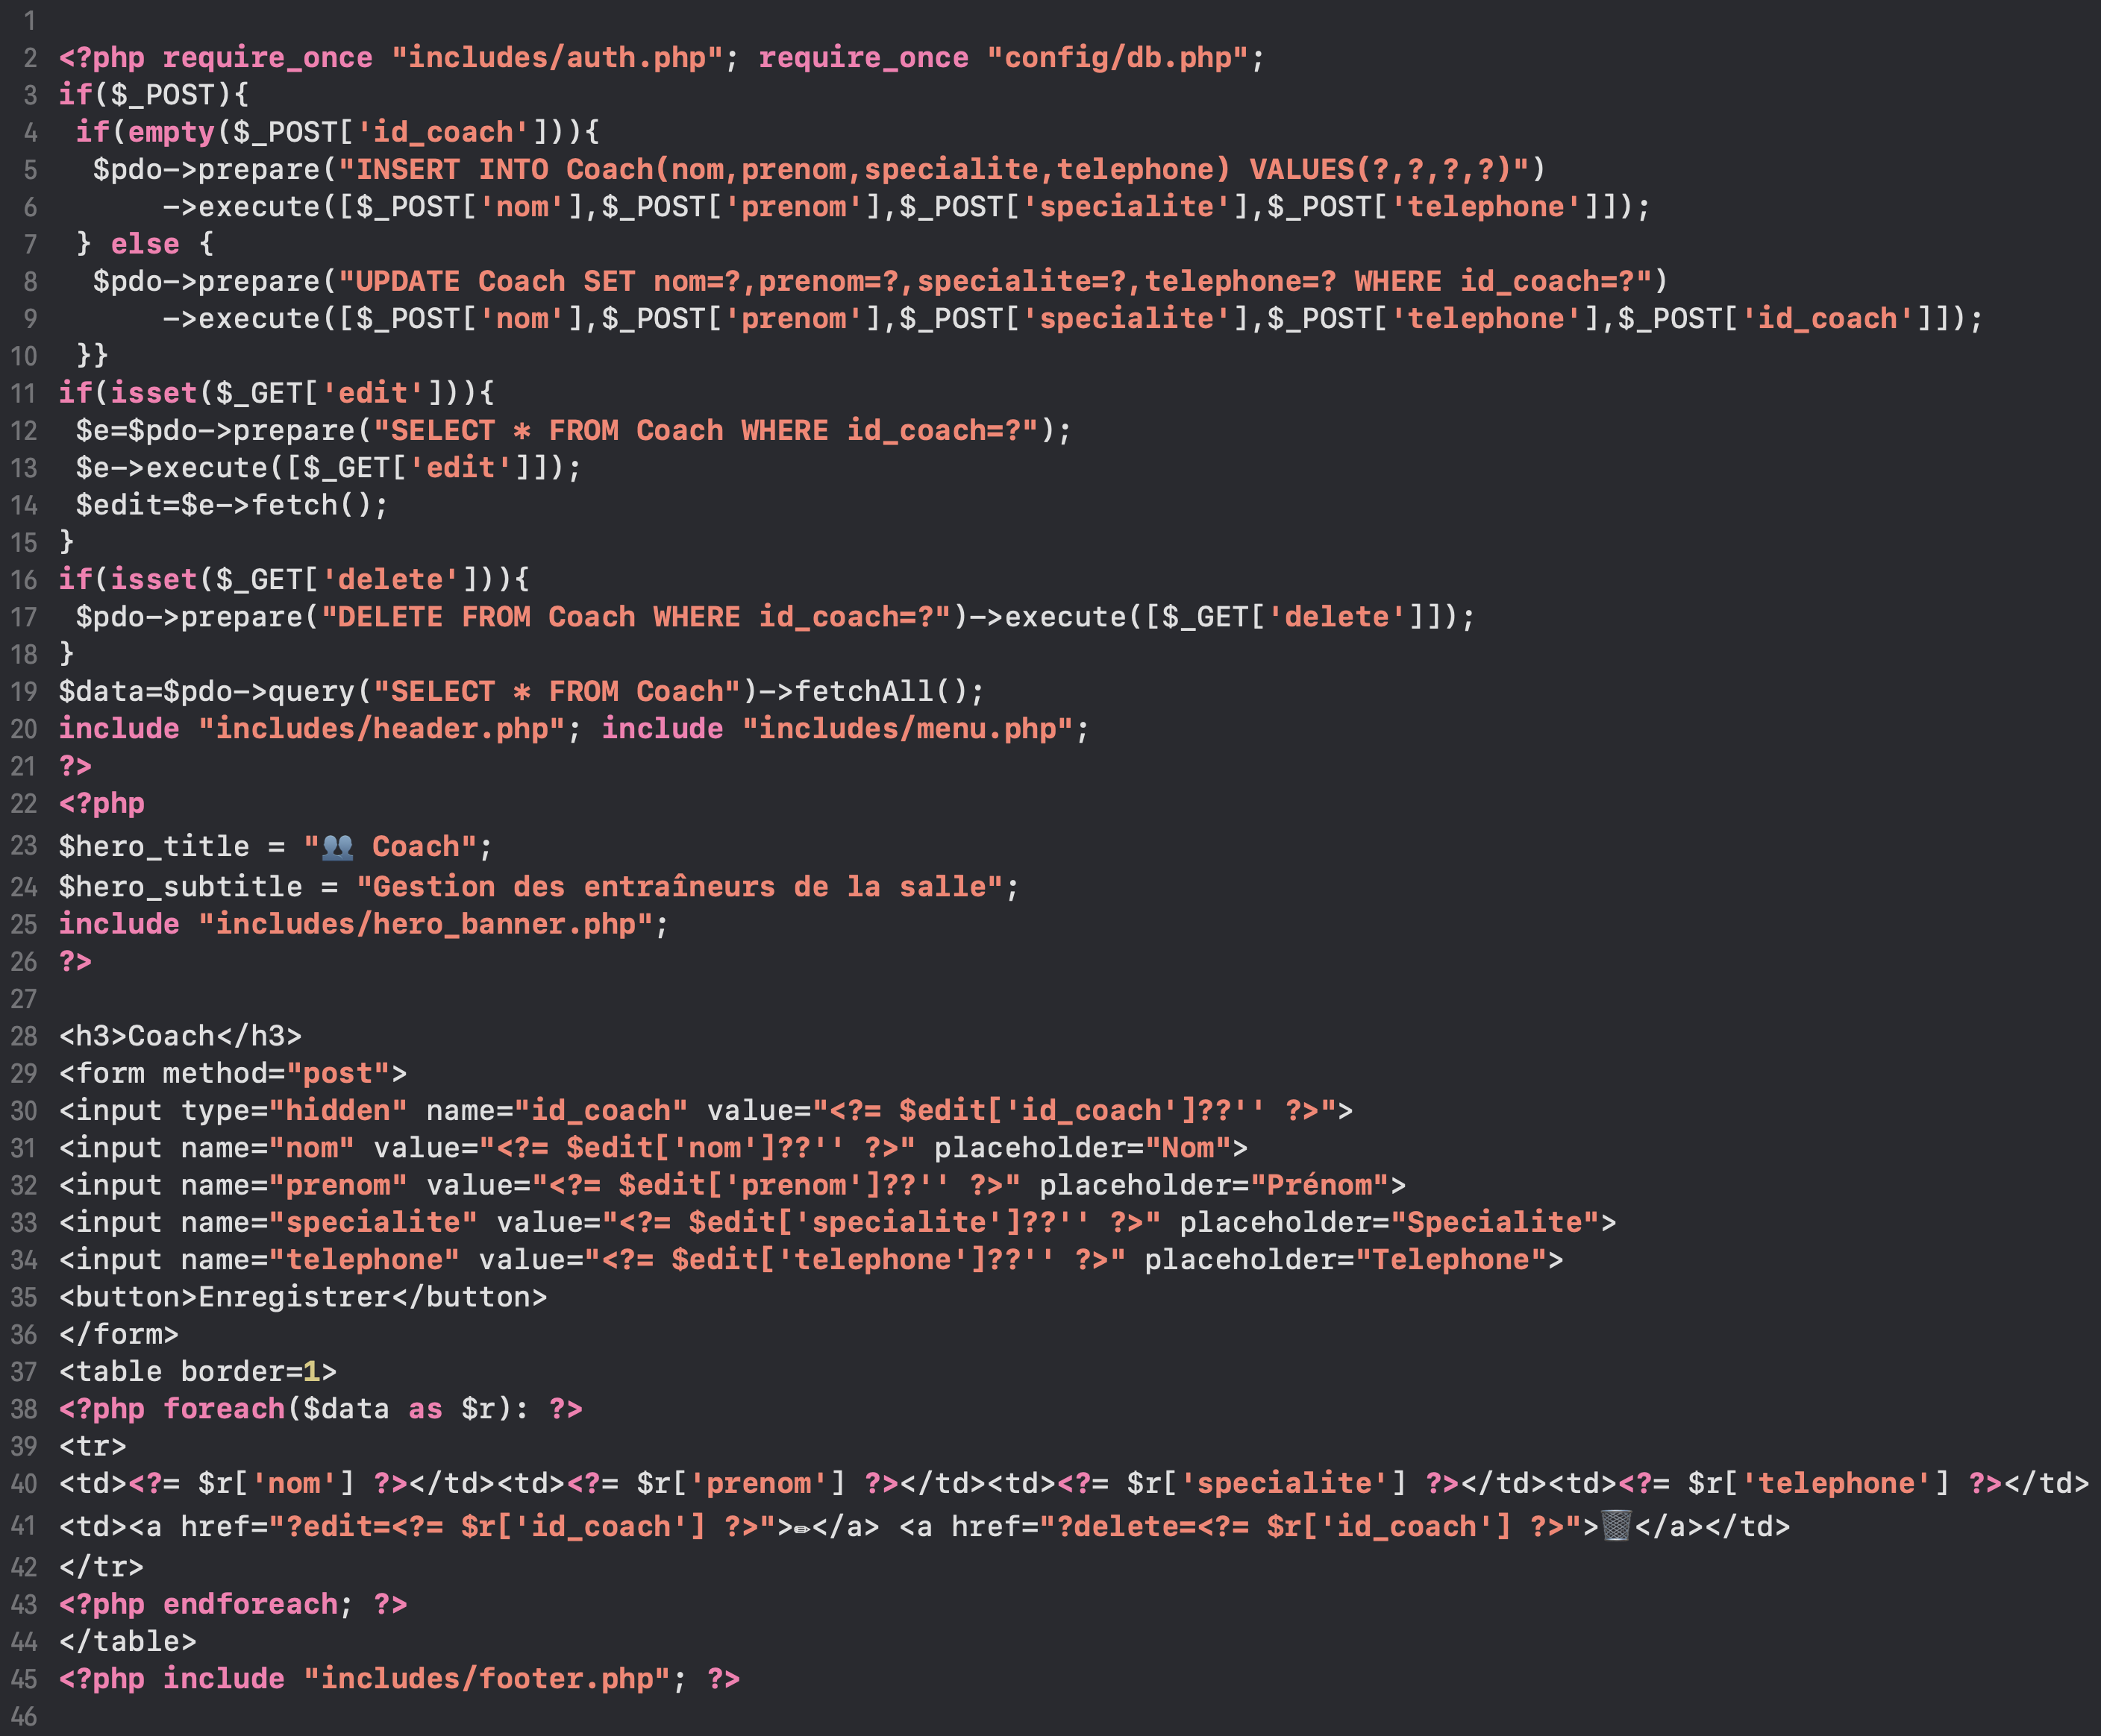
􀓣 Travaux
Evan
Salle de Sport Marc Colbert
Projet Intranet
Page : 18/25
Type Abonnements
Type_Abonnements.php
Organisation
Matériel et logiciels p2
Répartition p3
Rôle(s)
Codeur ; Analyseur
Plan d’étude p4
Travaux
William p5-15
Evan p16-19
Axel p20-25
d

Slide 19
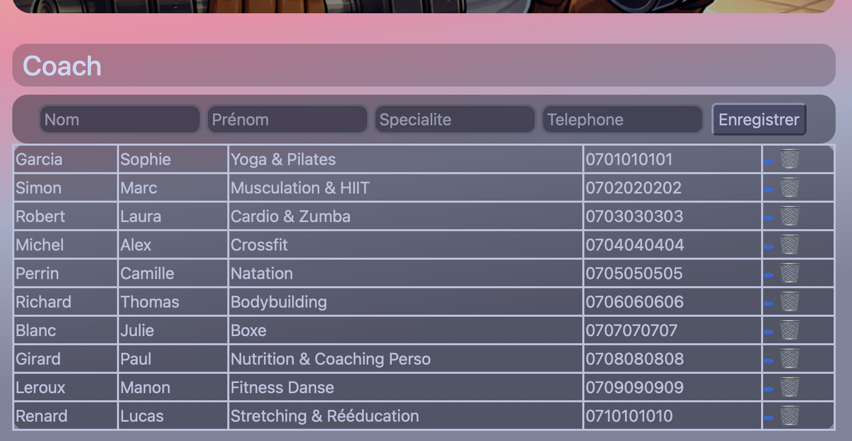
􀓣 Travaux
Evan
Salle de Sport Marc Colbert
Projet Intranet
Page : 19/25
Coachs
Coach.php
Organisation
Matériel et logiciels p2
Répartition p3
Rôle(s)
Codeur ; Analyseur
Plan d’étude p4
Travaux
William p5-15
Evan p16-19
Axel p20-25
d

Slide 20
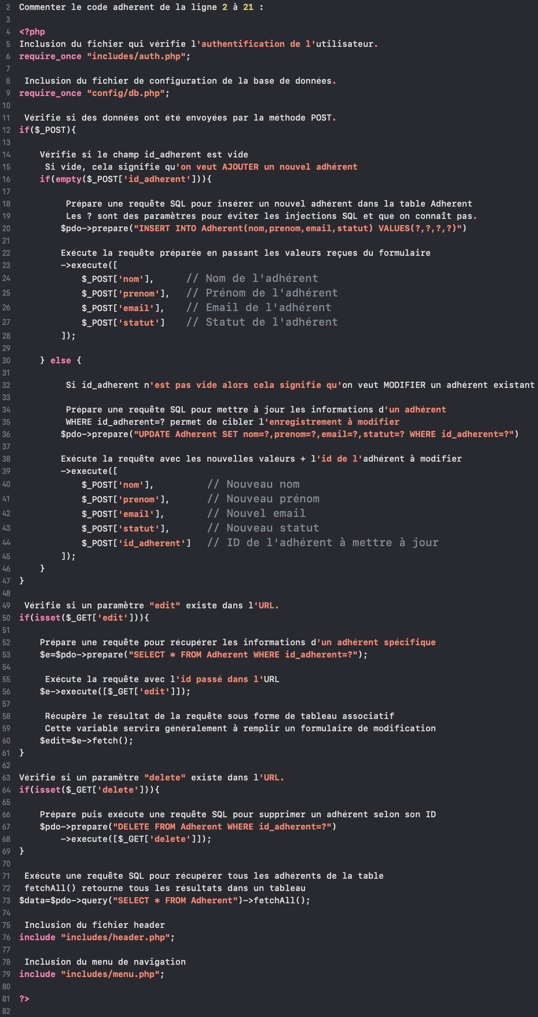
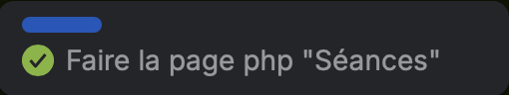


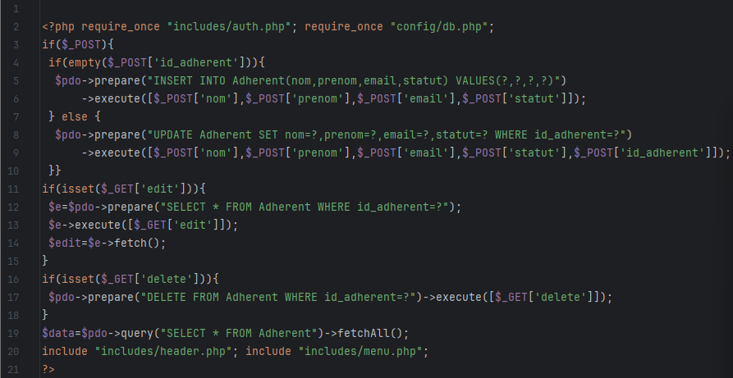
Salle de Sport Marc Colbert
Projet Intranet
Page : 20/25
􀓣 Travaux
Axel
Organisation
Matériel et logiciels p2
Coachs
Coach.php
Répartition p3
Plan d’étude p4
Travaux
Rôle(s)
Codeur ; Analyseur ; Documentation du code source
William p5-15
Evan p16-19
Axel p20-25

Slide 21
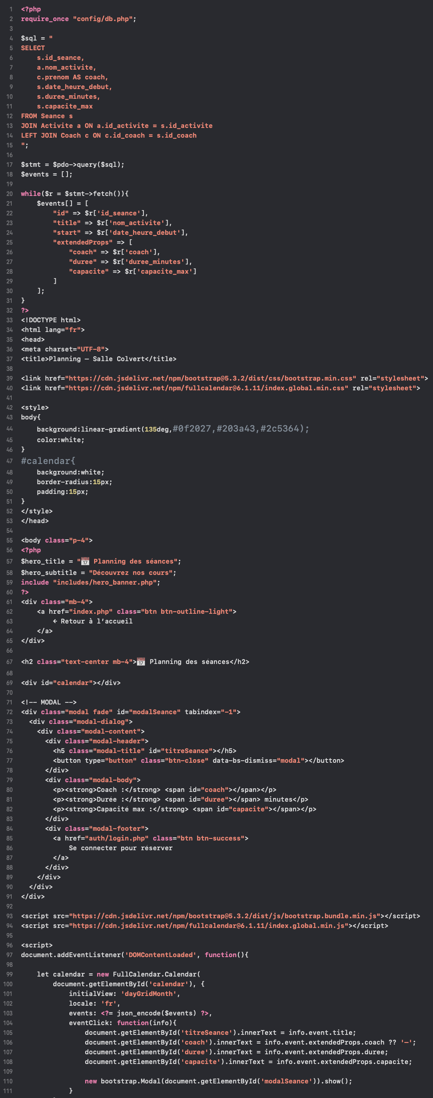
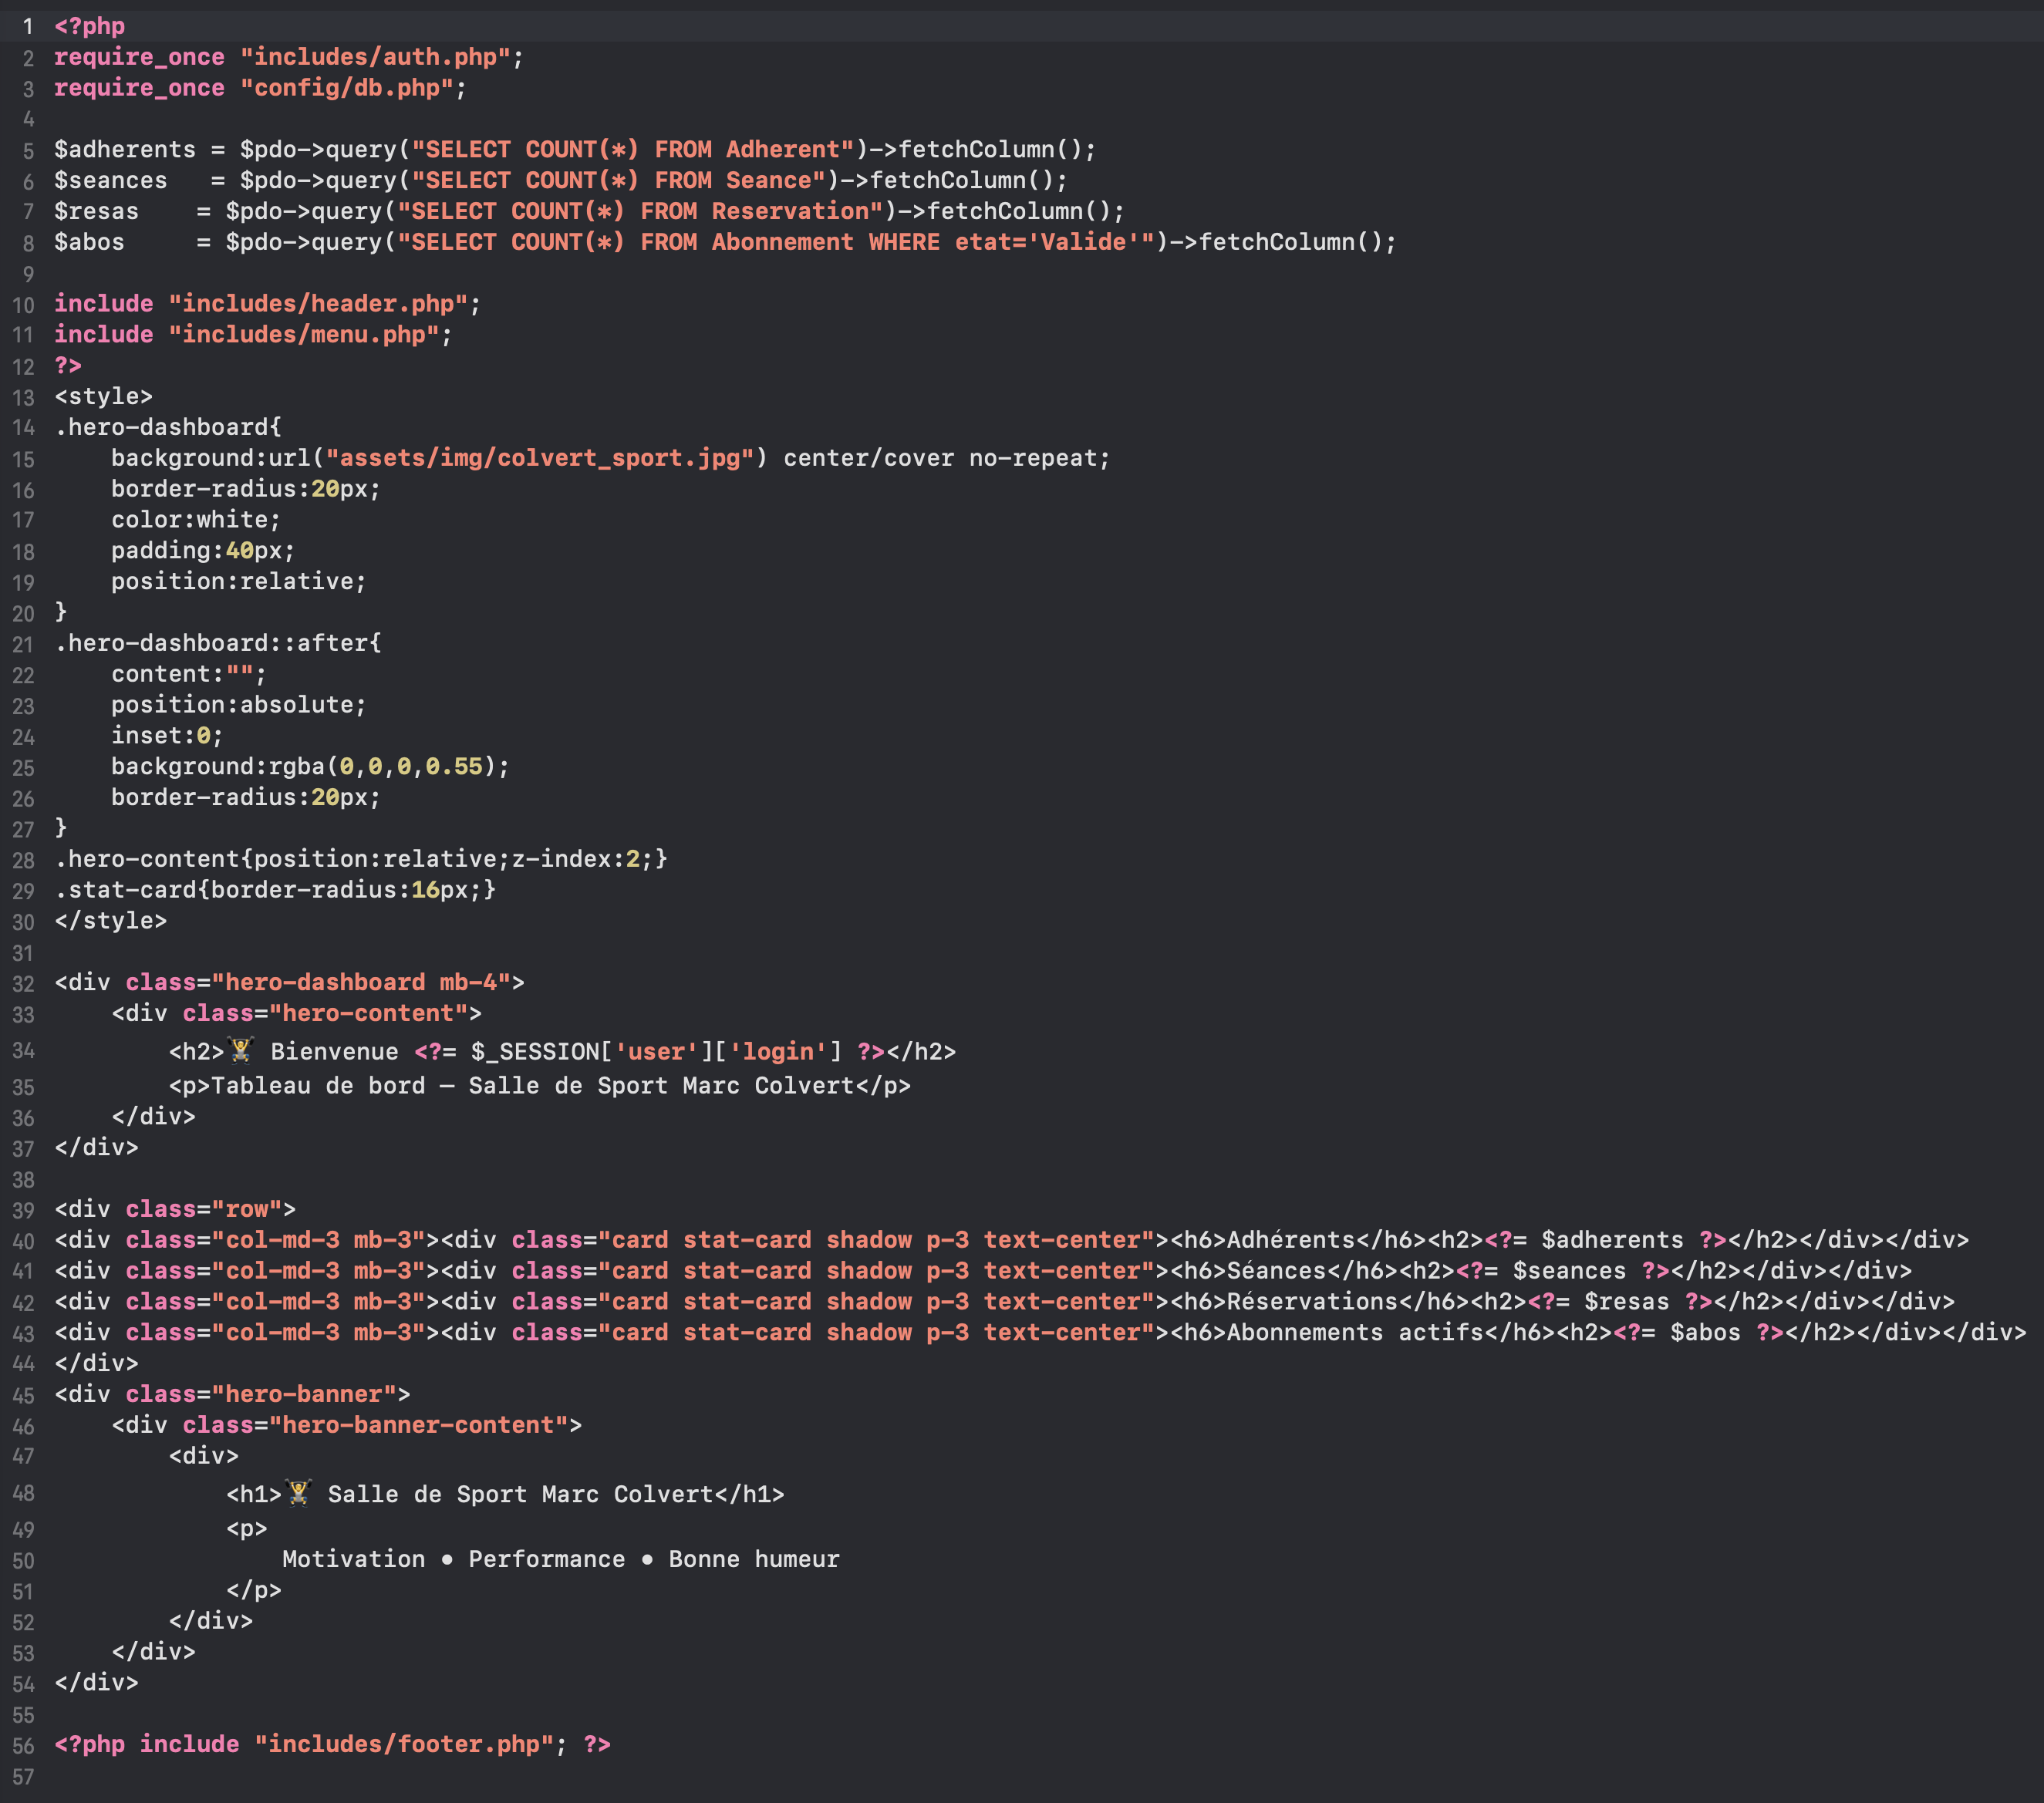
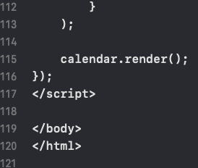
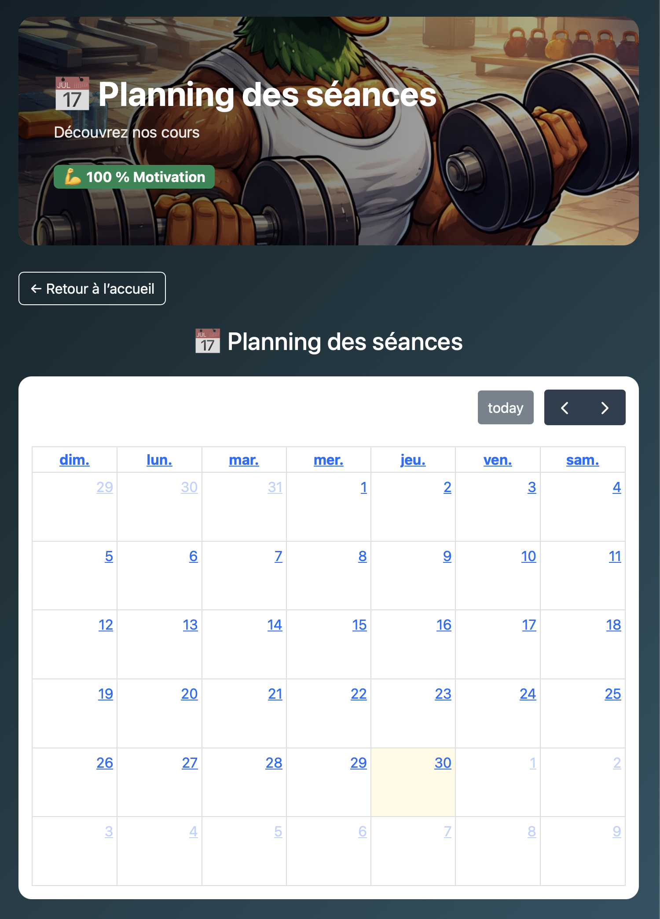
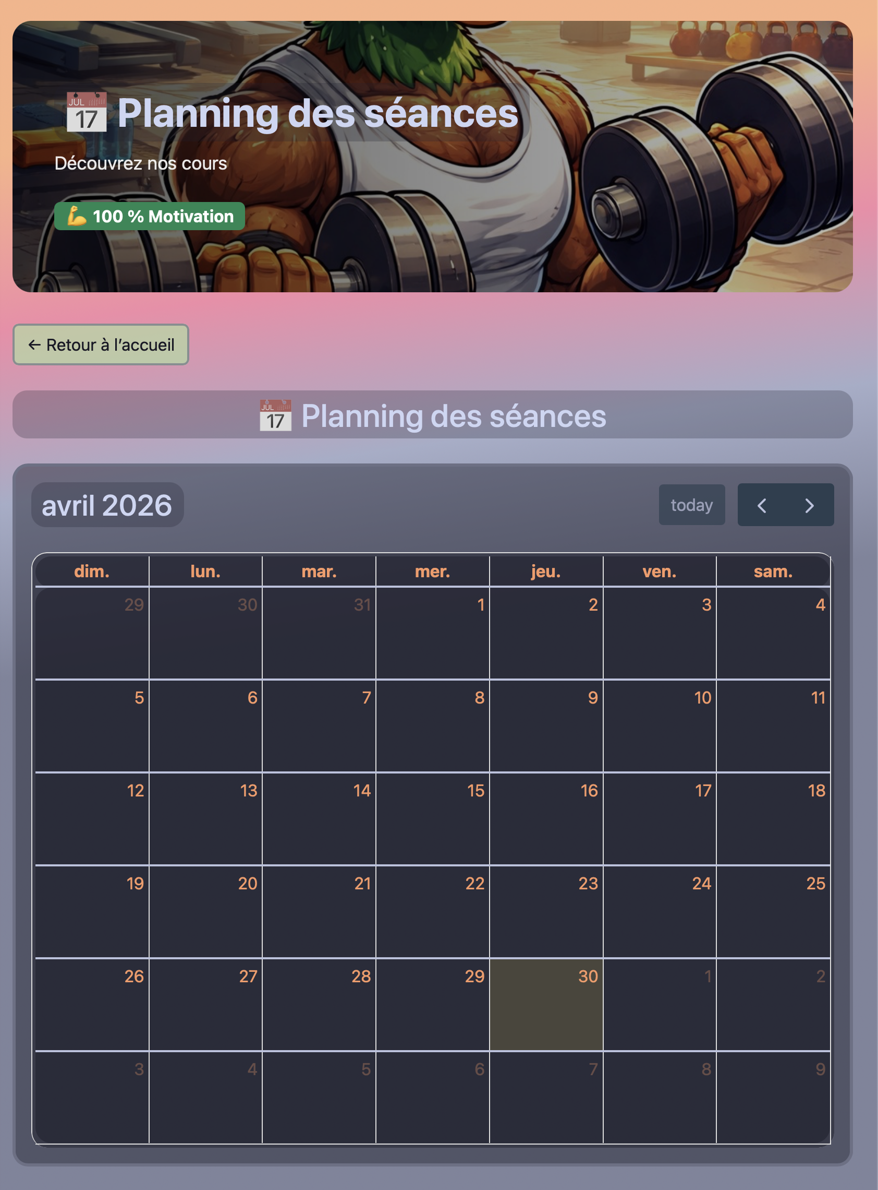
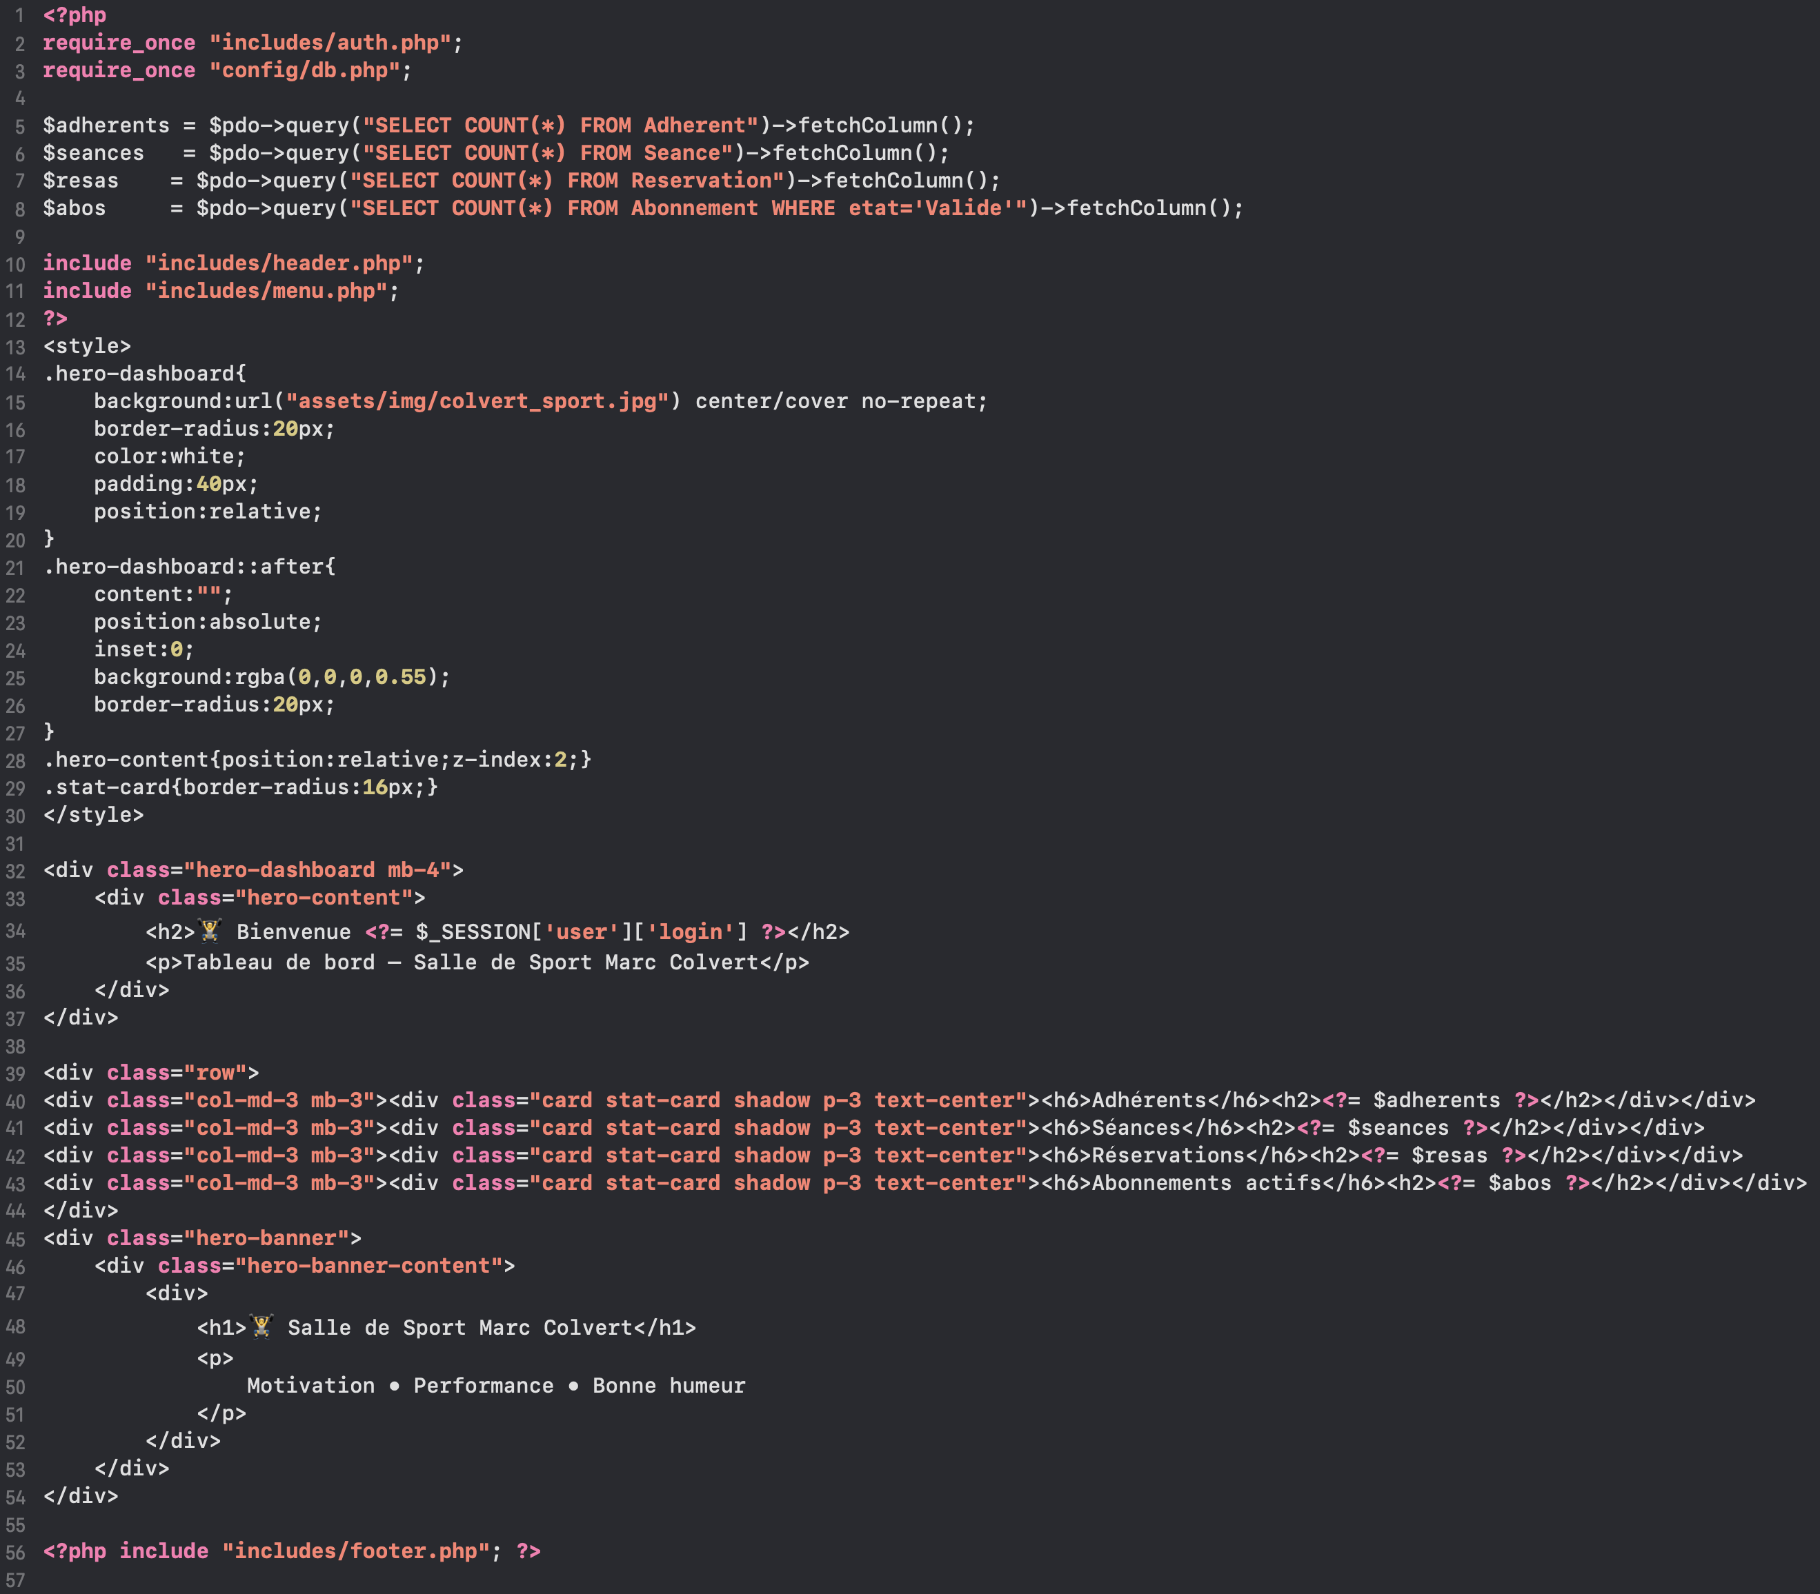
Salle de Sport Marc Colbert
Projet Intranet
Page : 21/25
􀓣 Travaux
Axel
Organisation
Matériel et logiciels p2
Répartition p3
Plan d’étude p4
Travaux
Rôle(s)
Codeur ; Analyseur ; Documentation du code source
William p5-15
Evan p16-19
Axel p20-25
d

Slide 22
Salle de Sport Marc Colbert
Projet Intranet
Page : 22/25
􀓣 Travaux
Axel
Organisation
Matériel et logiciels p2
Coachs
Coach.php
Répartition p3
Plan d’étude p4
Travaux
Rôle(s)
Codeur ; Analyseur ; Documentation du code source
William p5-15
Evan p16-19
Axel p20-25
d

Slide 23
Salle de Sport Marc Colbert
Projet Intranet
Page : 23/25
􀓣 Travaux
Axel
Organisation
Matériel et logiciels p2
Coachs
Coach.php
Répartition p3
Plan d’étude p4
Travaux
William p5-15
Evan p16-19
Axel p20-25
d

Slide 24
Salle de Sport Marc Colbert
Projet Intranet
Page : 24/25
􀓣 Travaux
Axel
Organisation
Matériel et logiciels p2
Coachs
Coach.php
Répartition p3
Plan d’étude p4
Travaux
William p5-15
Evan p16-19
Axel p20-25
d

Slide 25
􀓣 Travaux
Axel
Salle de Sport Marc Colbert
Projet Intranet
Page : 25/25
Organisation
Matériel et logiciels p2
Coachs
Coach.php
Répartition p3
Plan d’étude p4
Travaux
William p5-15
Evan p16-19
Axel p20-25
d

Slide 26
Salle de Sport Marc Colbert
Projet Intranet
Page : 25/25
Organisation
Matériel et logiciels p2
Coachs
Coach.php
Répartition p3
􁒮 Présentation de Projet
Groupe William ; Evan ; Axel
Plan d’étude p4
Travaux
William p5-15
Evan p16-19
Axel p20-25
Merci d’avoir écouté.
d

